Slide 1
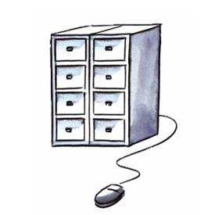
BASE DE DATOS
Profesor: ing. Freidy Nuñez
Email: fnunez@itla.edu.do

Slide 2
Base de datos
Que es un dato?
Que es la información?
Que es una base de datos?
Que es sistema de gestión de base de datos (SGBD)?
Que es SQL?

Slide 3
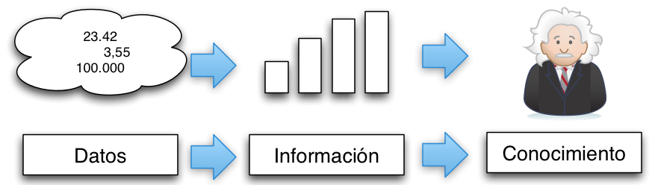
Dato: Hecho conocido que pueden registrarse y que tienen un significado implícito. Compuesto por tipos de datos
Información: Es lo que obtenemos de los datos

Slide 4

Base de datos: Conjunto de datos relacionado entre si
Conjunto de datos
500 49
3
33
45 6778
Dato
Los datos no tienen valor semántico en si mismos

Slide 5
Definición
Una base de datos es un conjunto estructurado de datos coherentes
Colección disponible de información

Slide 6
Definición
Una base de datos es un conjunto estructurado de datos coherentes
Colección organizada en subconjuntos, en función de ligas y de relaciones entre las diferentes informaciones (estructura lógica)

Slide 7
Definición
Una base de datos es un conjunto estructurado de datos coherentes
No hay contradicción entre los datos ligados, no hay pérdida de información, aun sabiendo que hay una utilización compartida de los datos entre varios usuarios

Slide 8
Un poco de historia …
Sistemas de archivos:
Surgieron a raíz de la necesidad de almacenamiento de la información para su correspondiente reutilización (persistencia)
Desventajas:
Redundancia de los datos
Los archivos están separados unos de otros
(no se pueden “combinar” fácilmente)
Alto costo para la propagación de cambios
Inconsistencia debido a actualizaciones simultáneas

Slide 9

Un poco de historia …
Archivo
de
Clientes
Procesamiento
de
Clientes
Usuario del
Archivo de Clientes
Procesamiento
de
Préstamos
Archivo
de
Préstamos
Usuario del
Archivo de Préstamos
Por cada préstamo se guarda la información
del cliente correspondiente: Redundancia

Slide 10
Un poco de historia …
¿Por qué surgieron los sistemas de Bases de Datos?
Necesidad de solucionar las debilidades de los sistemas de archivos
Capacidades:
Manejo de persistencia
Soporte por lo menos de un modelo de datos
Soporte de un lenguaje de alto nivel que permita manipular y definir la estructura de la información
Control de acceso
Evitar inconsistencias al compartir la información

Slide 11
… Antes
Dpto. Personal
Dpto. Contabilidad
Dpto. Ventas
Clientes
Ventas
Cuentas
Empleados
Inventario
… Ahora
Personal
Empleados
Clientes
Ventas
Inventario
Cuentas
BASE DE DATOS
SGBD
Ventas
Contabilidad

Slide 12
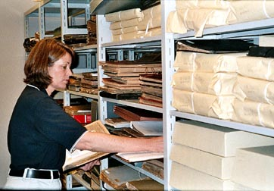
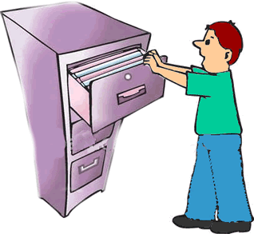
Base de datos antigua

Slide 13
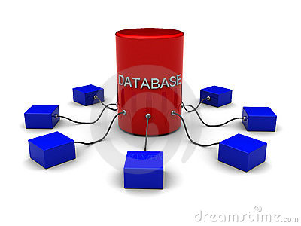
Base de datos
Tablas.
Varias tablas

Slide 14
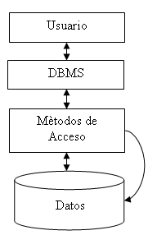
COMPONENTES DE UNA BASE DE DATOS
Usuarios: personal que usa la base de datos
Software: que es el DBMS o Sistema Administrador de Base de Datos.
Datos: los cuales están almacenados de acuerdo a la estructura externa y van a ser procesados para convertirse en información.

Slide 15
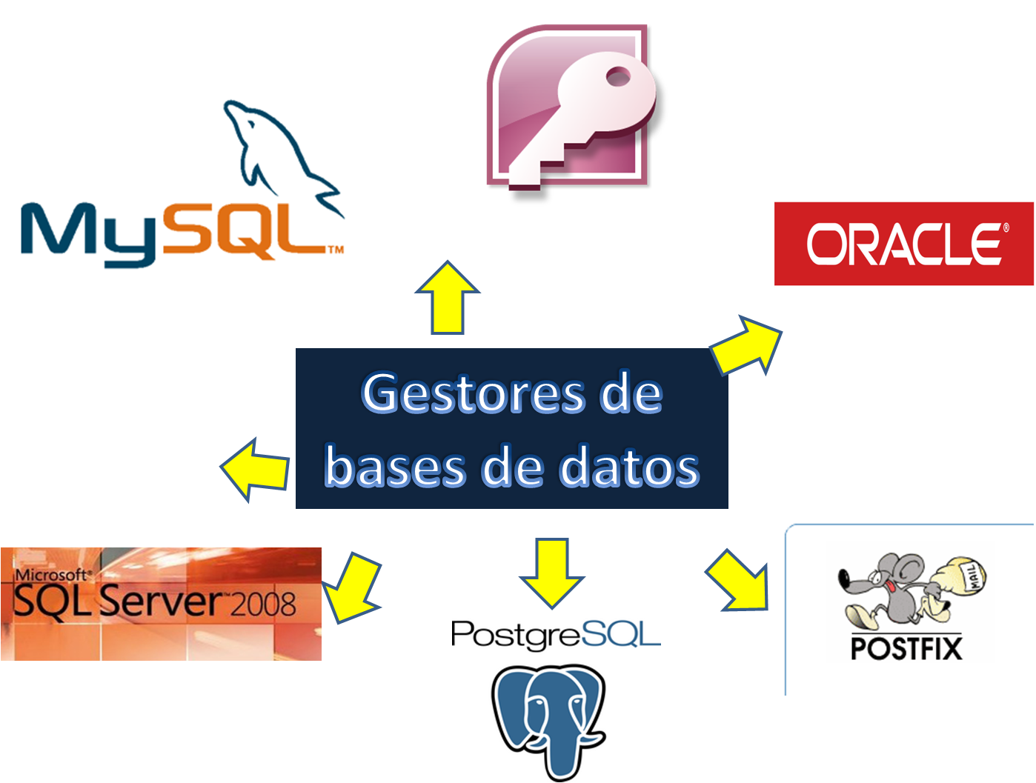
Sistema de Base de datos (SGBD):

Slide 16
Definición
Un Sistema de Gestión de Bases de Datos (SGBD) es un software que permite manipular las bases de datos
Construir
Utilizar
Mantener
Reorganizar

Slide 17

DBMS (DATABASE MANAGEMENT SYSTEM,
SISTEMA DE GESTION DE BASE DE DATOS)
Se compone de un lenguaje de definición de datos, de un lenguaje de manipulación de datos y de un lenguaje de consulta.

Slide 18
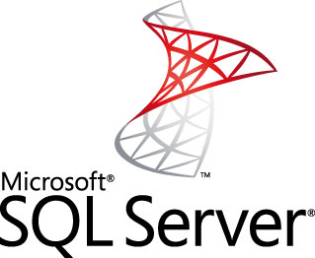


PRINCIPALES DBMS
MICROSOFT SQL SERVER
es un sistema para la gestión de bases de datos producido por Microsoft basado en el modelo relacional. Sus lenguajes para consultas son T-SQL y ANSI SQL.
ORACLE
es un sistema de gestión de base de datos objeto-relacional (o ORDBMS por el acrónimo en inglés de Object-Relational Data Base Management System), desarrollado por Oracle Corporation.
Se considera a Oracle como uno de los sistemas de bases de datos más completos,
MYSQL
es un sistema de gestión de bases de datos relacional, multihilo y multiusuario con más de seis millones de instalaciones.¹ MySQL AB —desde enero de 2008 una subsidiaria de Sun Microsystems y ésta a su vez de Oracle Corporation desde abril de 2009— desarrolla MySQL comosoftware libre en un esquema de licenciamiento dual.

Slide 19
Conceptos y Definiciones
Sistema Administrador de Base de Datos (DBMS: Data Base Managment System)
Definicion de DBMS
Un DBMS es una colección de numerosas rutinas de software interrelacionadas, cada una de las cuales es responsable de una tarea específica en relación a la administración y organización de las bases de datos.
El objetivo primordial de un sistema manejador base de datos es proporcionar un entorno que sea a la vez conveniente y eficiente para ser utilizado al extraer, almacenar y manipular información de la base de datos. Todas las peticiones de acceso a la base, se manejan centralizadamente por medio del DBMS.

Slide 20
Conceptos y Definiciones
Sistema Administrador de Base de Datos
Potencialidades
Redundancia mínima
Acceso concurrente por parte de múltiples usuarios
Distribución espacial de los datos

Slide 21
Conceptos y Definiciones
Sistema Administrador de Base de Datos
Objetivos de los DBMS
Independencia lógica y física de los datos: se refiere a la capacidad de modificar una definición de esquema en un nivel de la arquitectura sin que esta modificación afecte al nivel inmediatamente superior. Para ello un registro externo en un esquema externo no tiene por qué ser igual a su registro correspondiente en el esquema conceptual.
Integridad de los datos: se refiere a las medidas de seguridad que impiden que se introduzcan datos erróneos. Esto puede suceder tanto por motivos físicos (defectos de hardware, actualización incompleta debido a causas externas), como de operación (introducción de datos incoherentes).
Consultas complejas optimizadas: la optimización de consultas permite la rápida ejecución de las mismas.

Slide 22
Conceptos y Definiciones
Sistema Administrador de Base de Datos
Seguridad de acceso y auditoría: se refiere al derecho de acceso a los datos contenidos en la base de datos por parte de personas y organismos. El sistema de auditoría mantiene el control de acceso a la base de datos, con el objeto de saber qué o quién realizó una determinada modificación y en qué momento.
Respaldo y recuperación: se refiere a la capacidad de un sistema de base de datos de recuperar su estado en un momento previo a la pérdida de datos.
Acceso a través de lenguajes de programación estándar: se refiere a la posibilidad ya mencionada de acceder a los datos de una base de datos mediante lenguajes de programación basados en estándares.

Slide 23
Componentes funcionales de un SGBD
Manejador de almacenamiento tiene dos componentes:
-Manejador de archivos → recupera desde disco los bloques que contienen la información solicitada por una transacción.
-Manejador de buffer → mantiene en memoria principal la información más usada y decide cuando llevar a disco alguno de sus bloques.

Slide 24
SGBD - Funciones
Soporta DML: Lenguaje para actualización, almacenamiento y recuperación de datos
Ofrece optimización en la búsqueda de la información
Soporta DDL : Lenguaje para definir los datos
Metadatos (DD): Catálogo autodescriptivo, información sobre los objetos existentes en el sistema → Datos sobre los datos

Slide 25
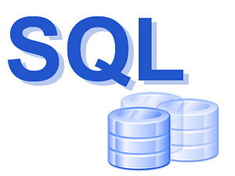
El SQL (Structured query language), lenguaje de consulta estructurado, es un lenguaje surgido de un proyecto de investigación de IBM para el acceso a bases de datos relacionales. Actualmente se ha convertido en un estándar de lenguaje de bases de datos, y la mayoría de los sistemas de bases de datos lo soportan, desde sistemas para ordenadores personales, hasta grandes ordenadores. Por supuesto, a partir del estándar cada sistema ha desarrollado su propio SQL que puede variar de un sistema a otro, pero con cambios que no suponen ninguna complicación para alguien que conozca un SQL concreto, como el que vamos a ver aquí correspondiente al Access2000.
Como su nombre indica, el SQL nos permite realizar consultas a la base de datos. Pero el nombre se queda corto ya que SQL además realiza funciones de definición, control y gestión de la base de datos.

Slide 26

Algunas definiciones
Usuario final: El que interactúa con la base de datos, por lo general a través de aplicaciones e interfaces
Usuario especialista: El que diseña y programa aplicaciones para usuarios finales.
DBA (Database Administrator): El que administra la base de datos. ¿Qué hace?

